Slide 1

UNIVERSITÀ DEGLI STUDI DI TORINO
DIPARTIMENTO DI INFORMATICA
Corso di Laurea Magistrale in Informatica
Presentazione di progetto di Modelli e architetture avanzati di basi di dati
STUDENTI
928995 Racanati Amedeo 928869 Sansonetti Angelo Pio
Anno Accademico 2019-20

Slide 2
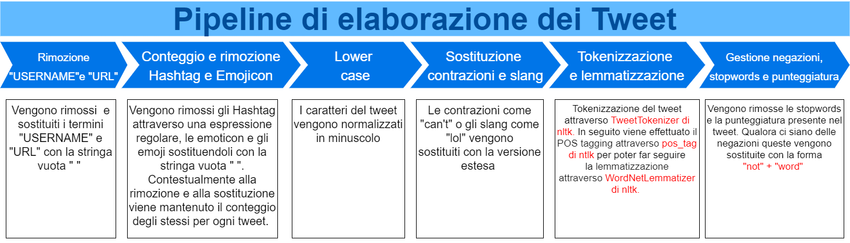

Slide 3
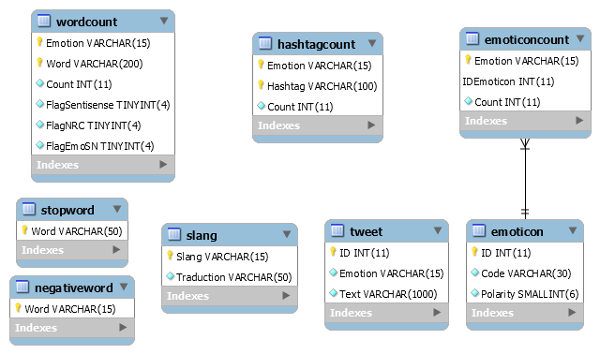
Schema dei dati

Slide 4
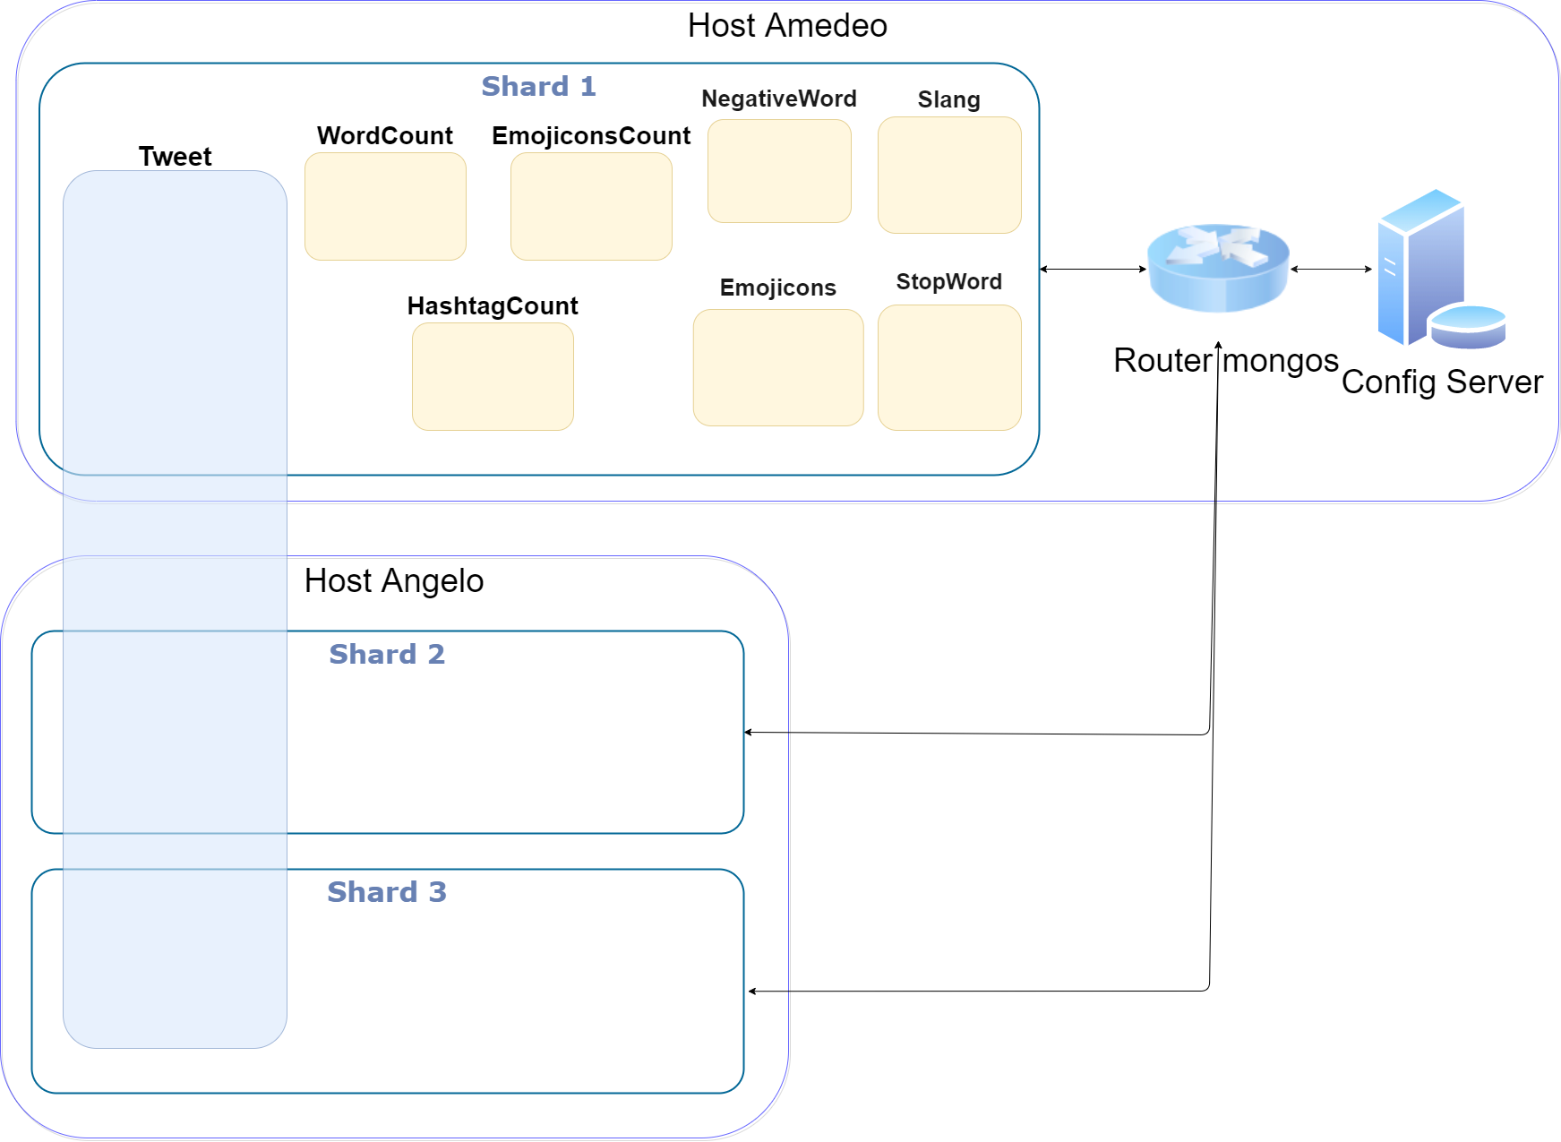
Architettura degli shard in MongoDB

Slide 5
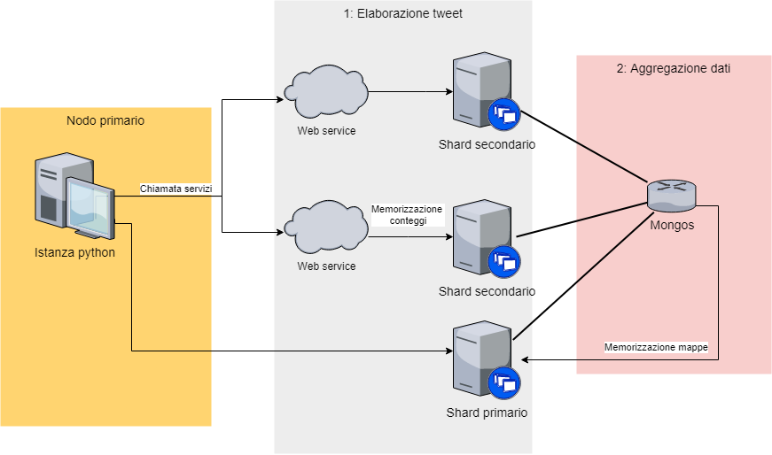
Pipeline di elaborazione delle mappe in MongoDB

Slide 6
Elenco mappe generate
Word Map:
per ciascuna parola relativa ad un sentimento viene generata una mappa relativa alla frequenza nei tweet
Hashtag Map:
per ciascun sentimento viene creata una mappa, che a sua volta contiene tante mappe per ciascun hashtag con le relative frequenze
Emoji Map:
per ciascun sentimento viene creata una mappa, che a sua volta contiene tante mappe per ciascuna emoji o emoticon con le relative frequenze

Slide 7
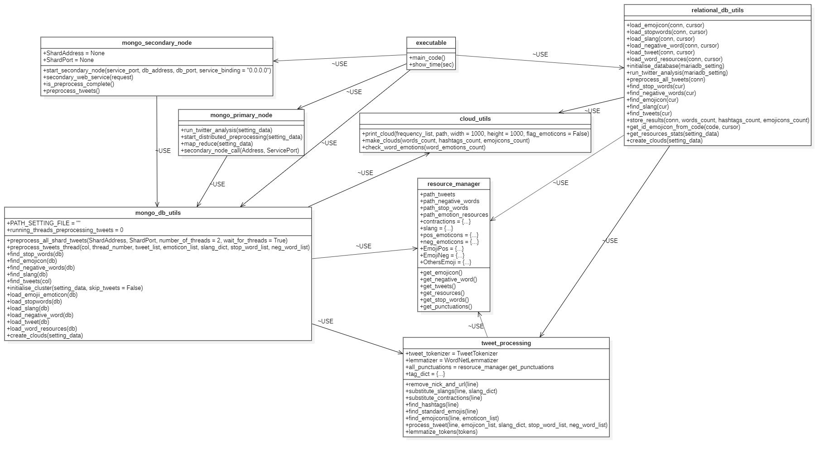
Schema delle classi implementate

Slide 8

PRINCIPALI LIBRERIE UTILIZZATE
Nome | Scopo | Riferimento
wordcloud | Generatore di word cloud | https://pypi.org/project/wordcloud/
pymongo | Utilizzo di MongoDB in ambiente Python | https://api.mongodb.com/python/current/tutorial.html
mariadb | Utilizzo di MariaDB in ambiente Python | https://github.com/mariadb-corporation/mariadb-connector-python/wiki/usage.md
nltk | Tokenizzazione, Pos tagging, Lemmatizzazione, | https://www.nltk.org/install.html
emoji | Gestione degli emoji durante il processing dei tweet | https://github.com/carpedm20/emoji/
threading | Gestione elaborazione concorrente degli shard | https://docs.python.org/3/library/threading.html
requests | Gestione richieste http | https://pypi.org/project/requests/
re | Utilizzo di espressioni regolari | https://docs.python.org/3/library/re.html

Slide 9
Word cloud dei tweet

Slide 10
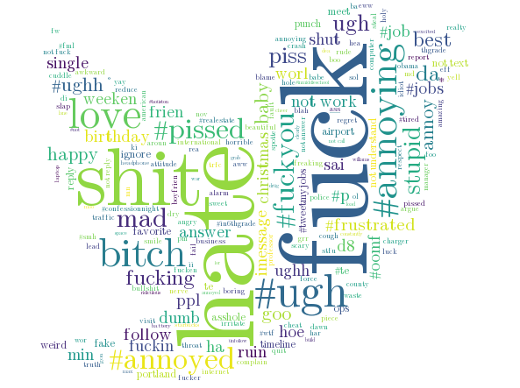
Anger
Termini più frequenti
Hate
Fuck
Shit
#fuckyou
#annoying
Bitch
Mad

Slide 11
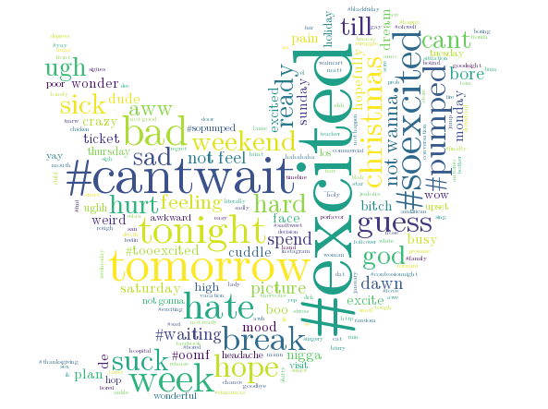
Anticipation
Termini più frequenti
#Excited
#cantwait
Tomorrow
Tonight
#soexcited
#waiting

Slide 12
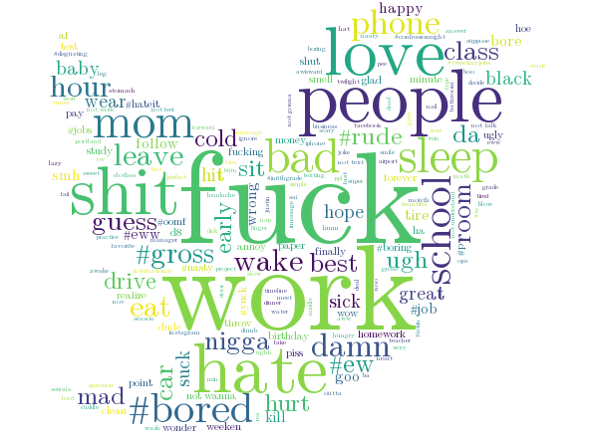
Disgust
Termini più frequenti
Fuck
Shit
Work
Hate
#bored
Bad
Nigga

Slide 13
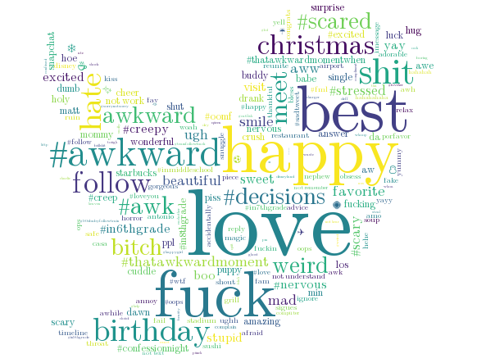
Fear
Termini più frequenti
Love
Happy
Best
#awkaward
#scared
#decisions
#awk
#thatawkwardmoment

Slide 14
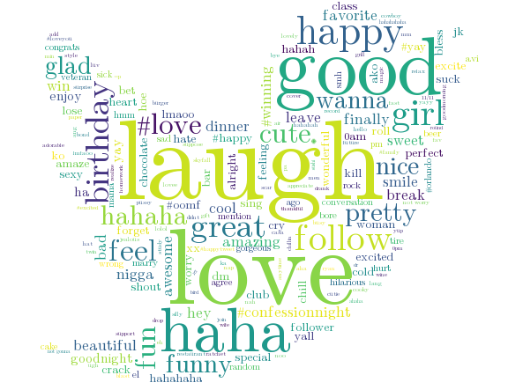
Joy
Termini più frequenti
Laugh
Love
Good
Happy
#love
Birthday
Great
Nice
Funny

Slide 15
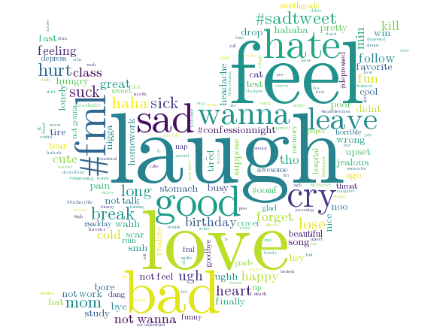
Sadness
Termini più frequenti
Laugh
Feel
Love
Bad
Cry
Hate
Leave
Sad
#sadtweet

Slide 16
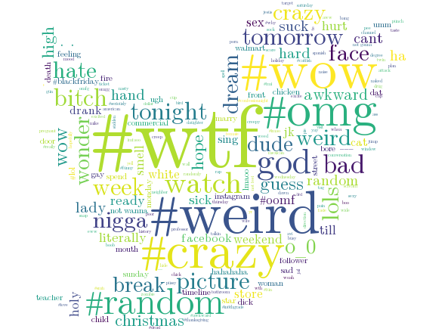
Surprise
Termini più frequenti
#wtf
#weird
#wow
#omg
#random
#crazy

Slide 17
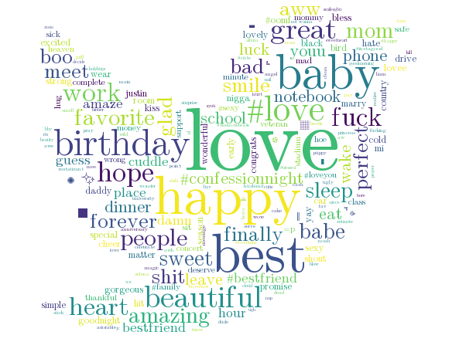
Trust
Termini più frequenti
Love
Happy
Birthday
Hope
Best
Sweet
#love
Mom
Forever

Slide 18

Anger

Slide 19

Anticipation

Slide 20

Disgust

Slide 21

Fear

Slide 22

Anticipation

Slide 23

Sadness

Slide 24

Surprise

Slide 25

Trust

Slide 26
STATISTICHE REALIZZATE

Slide 27
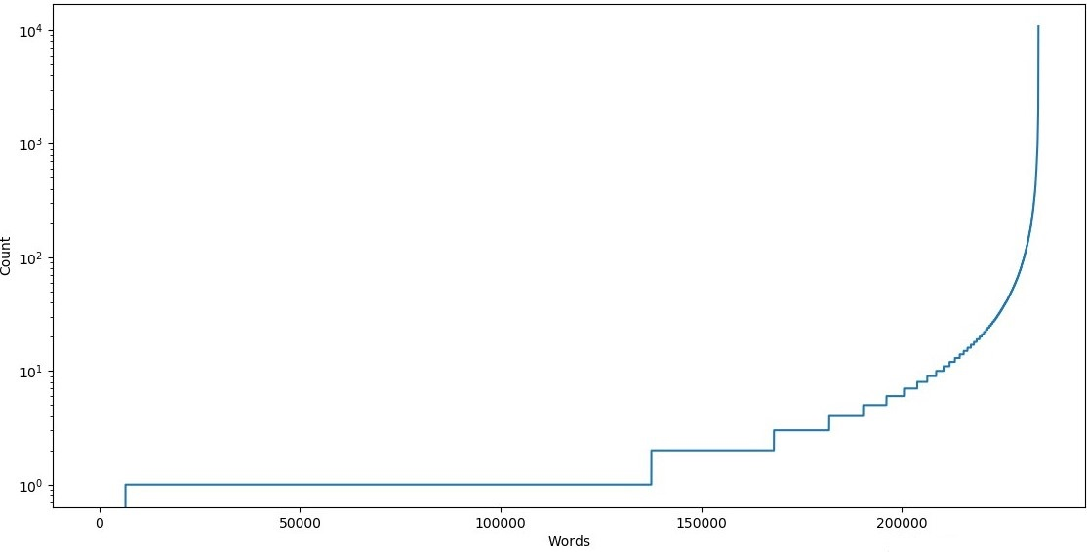
FREQUENZA DEI TERMINI CONTEGGIATI

Slide 28
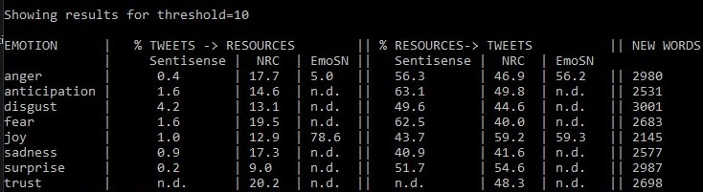
USO DELLE RISORSE LESSICALI
Analizzando grafico precedente, si è deciso di scartare le parole che hanno avuto una occorrenza inferiore a 10.
Il primo gruppo di colonne indica quante delle parole conteggiate nei tweet sono presenti anche nelle risorse. Il secondo gruppo indica quante parole delle risorse sono state trovate anche nei nostri conteggi.
L’ultima colonna indica le nuove parole trovate non appartenenti a nessuna risorsa.

Slide 29


COMPARAZIONE PRESTAZIONI
MARIA DB
29 minuti per analisi tweets
Con cpu al 32%
PWS* 4,2 giga
MONGO DB
13 minuti per analisi tweets
- Primary node:
Cpu 33%
PWS 3,6 giga
- Secondary node:
Cpu 39%
PWS 5,7 giga
La creazione di un cluster ha permesso di ridurre i tempi di analisi dei tweet di oltre il 50%, a fronte però di un maggior utilizzo di risorse dovuto all'aggiunta di un secondo nodo.
Le operazioni di I/O si aggirano in entrambi i casi su 3 MB al secondo con fasi oscillatorie.
Inoltre la fase di inizializzazione per il cluster in MongoDB è risultata 4 volte più lenta, a causa della necessità di dover suddividere i dati nei 3 shard.

